Slide 1

CHÀO MỪNG CÁC CON ĐẾN VỚI TIẾT TOÁN

Slide 2

KHỞI ĐỘNG

Slide 3

ĐỒNG HỒ - THỜI GIAN

Slide 4
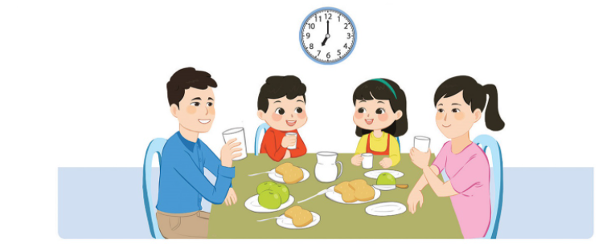

Slide 5
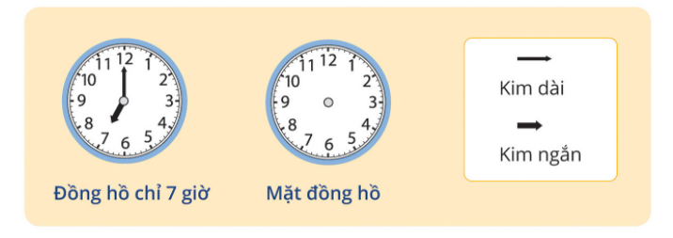

Slide 6
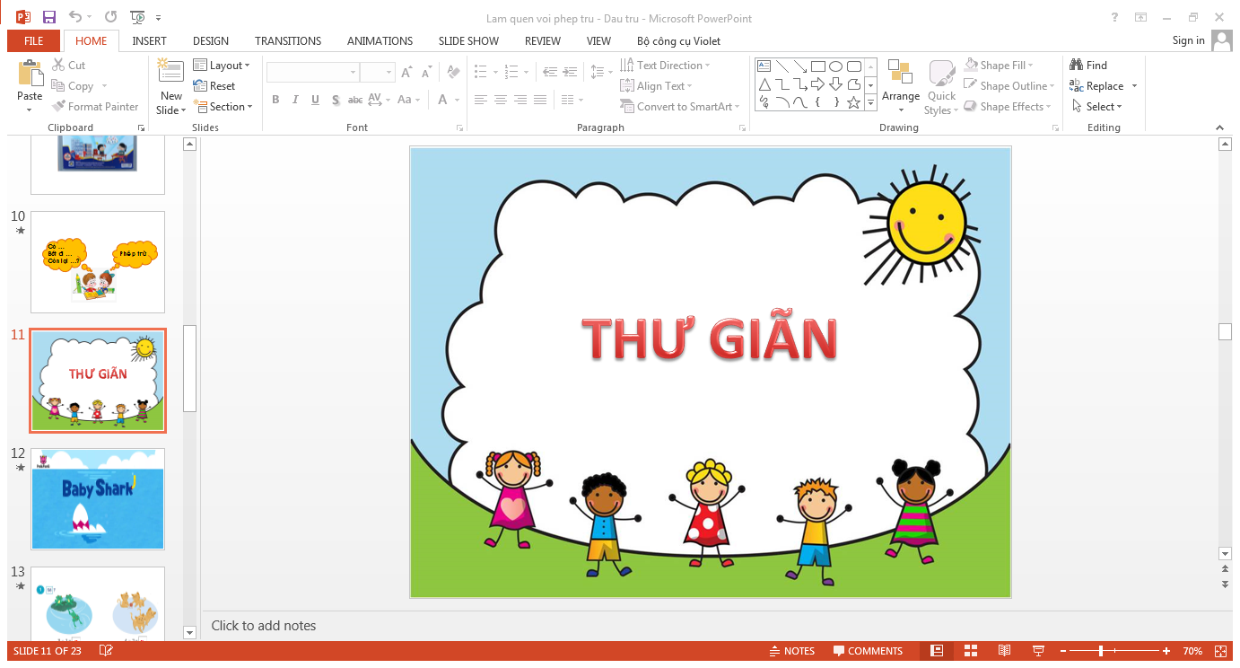

Slide 7


Slide 8
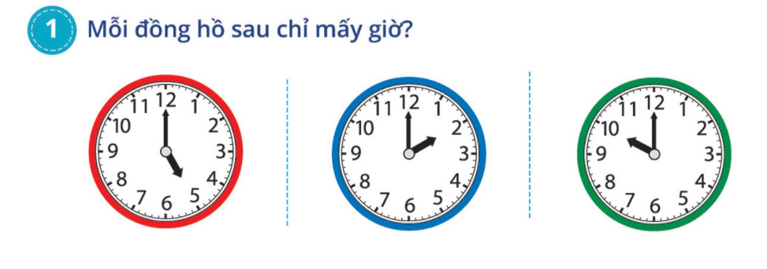
5 giờ
2 giờ
10 giờ

Slide 9
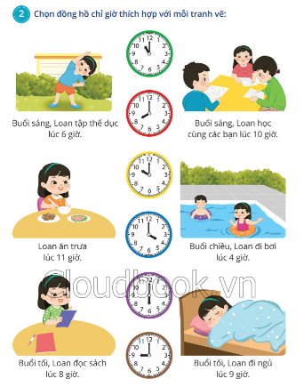

Slide 10
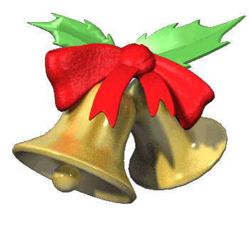
Trò chơi
Rung chuông vàng

Slide 11

Trò chơi
Rung chuông vàng
Các con có 10 giây để vừa suy nghĩ vừa viết câu trả lời lên bảng con. Kết thúc 10 giây, các con giơ bảng. Bạn nào không có câu trả lời hoặc trả lời chưa đúng tự động cất bảng và ngồi theo dõi các bạn còn lại tham gia chơi. Các con sẽ trả lời lần lượt các câu hỏi. Ai là người trả lời đúng được câu hỏi cuối cùng sẽ rung chung vàng và nhận được phần thưởng.

Slide 12

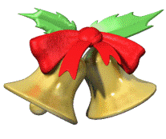
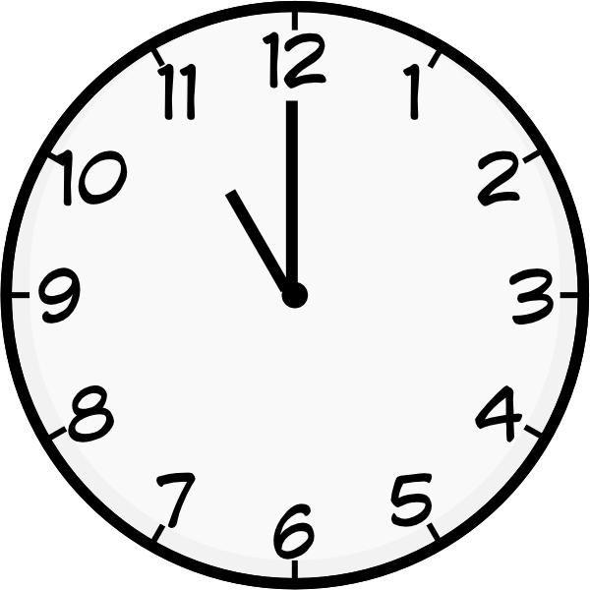
CÂU 1
10
9
8
7
6
5
4
3
2
1
Hết giờ
Đồng hồ chỉ mấy giờ?
A. 11 giờ đúng
B. 12 giờ đúng

Slide 13
CÂU 2
10
9
8
7
6
5
4
3
2
1
Hết giờ
Lúc mấy giờ thì kim ngắn và kim dài thẳng nhau?
A. 12 giờ đúng
B. 6 giờ đúng

Slide 14
CÂU 3
10
9
8
7
6
5
4
3
2
1
Hết giờ
Em nên đi ngủ vào lúc mấy giờ ?
A. 10 giờ đúng
B. 11 giờ đúng
C. 12 giờ đúng

Slide 15

Vận dụng

